Slide 1


La diagnostica microbiologica: un elemento essenziale nel combattere la resistenza agli antibiotici
Gian Maria Rossolini
Dip. Medicina Sperimentale e Clinica
Università di Firenze
Dip. Biotecnologie Mediche
Università di Siena
SODc Microbiologia e Virologia
A.O.U. Careggi, Firenze

Slide 2
La diagnostica microbiologica: un elemento essenziale nel combattere la resistenza agli antibiotici
In che modo?
Aiuta ad usare meglio gli antibiotici
Aiuta a controllare la diffusione dei ceppi batterici antibiotico-resistenti

Slide 3
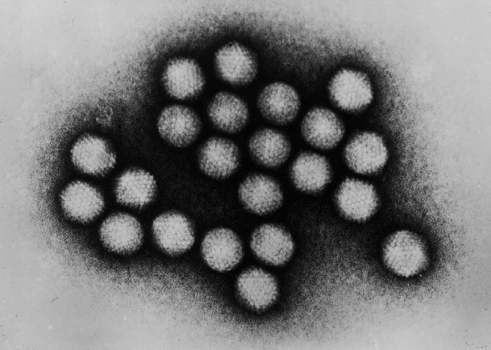
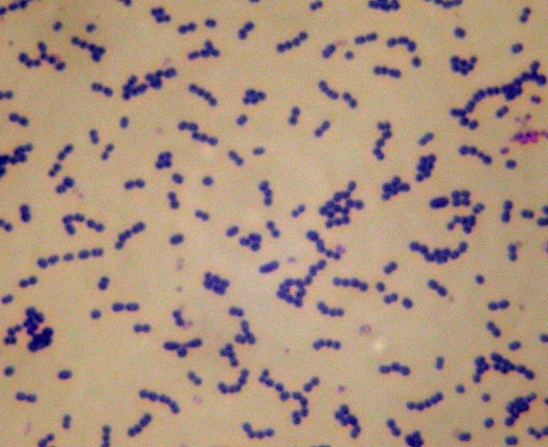
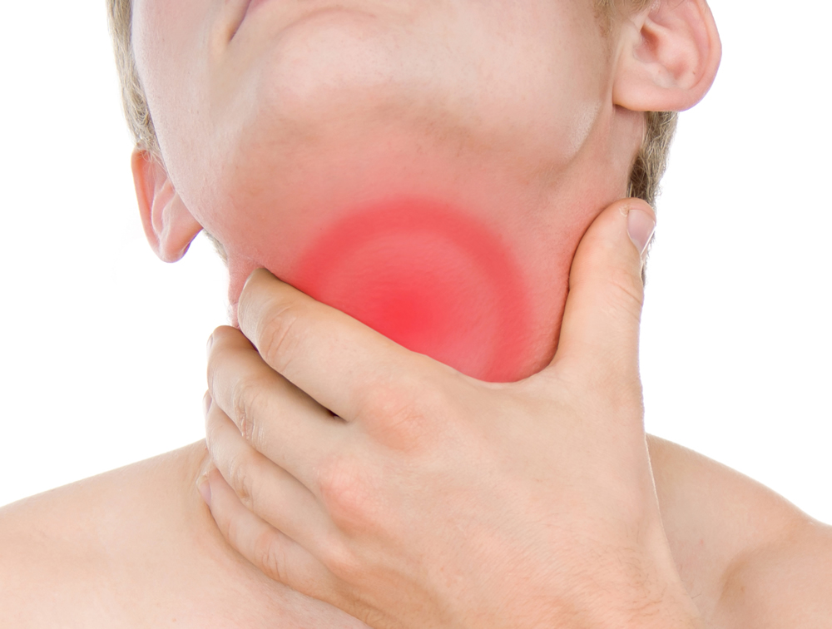
La diagnostica microbiologica aiuta ad usare meglio gli antibiotici
Serve un antibiotico?
Streptococcus pyogenes
Infezione virale
SI
NO

Slide 4
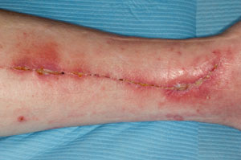
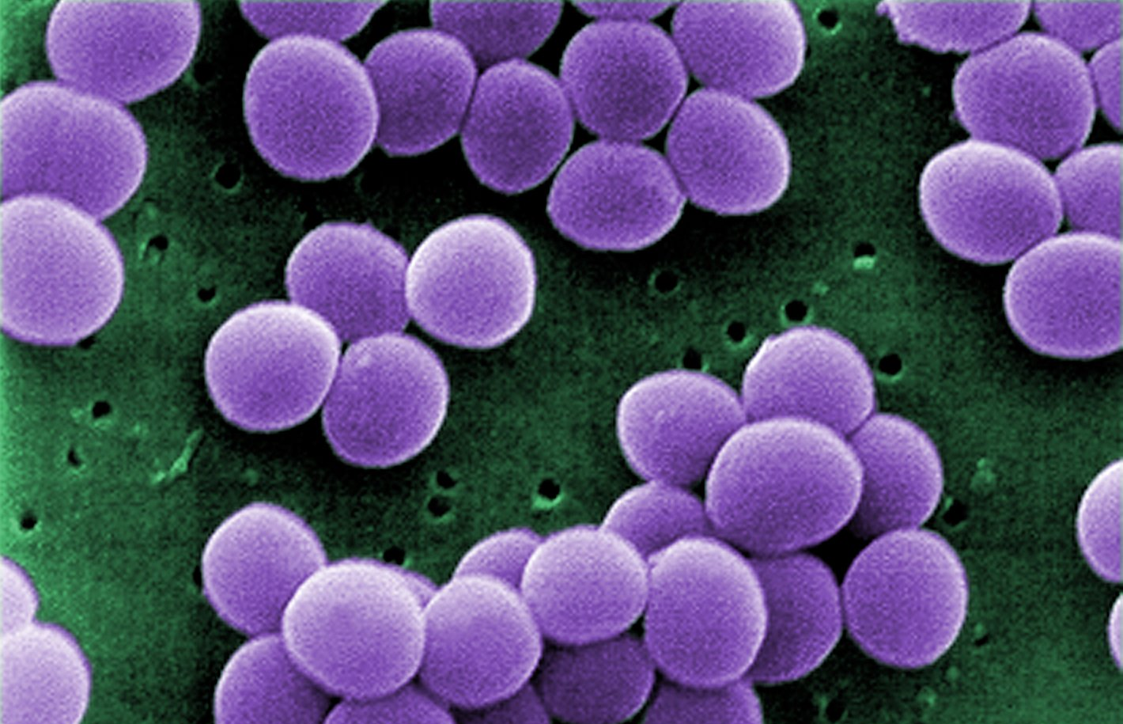
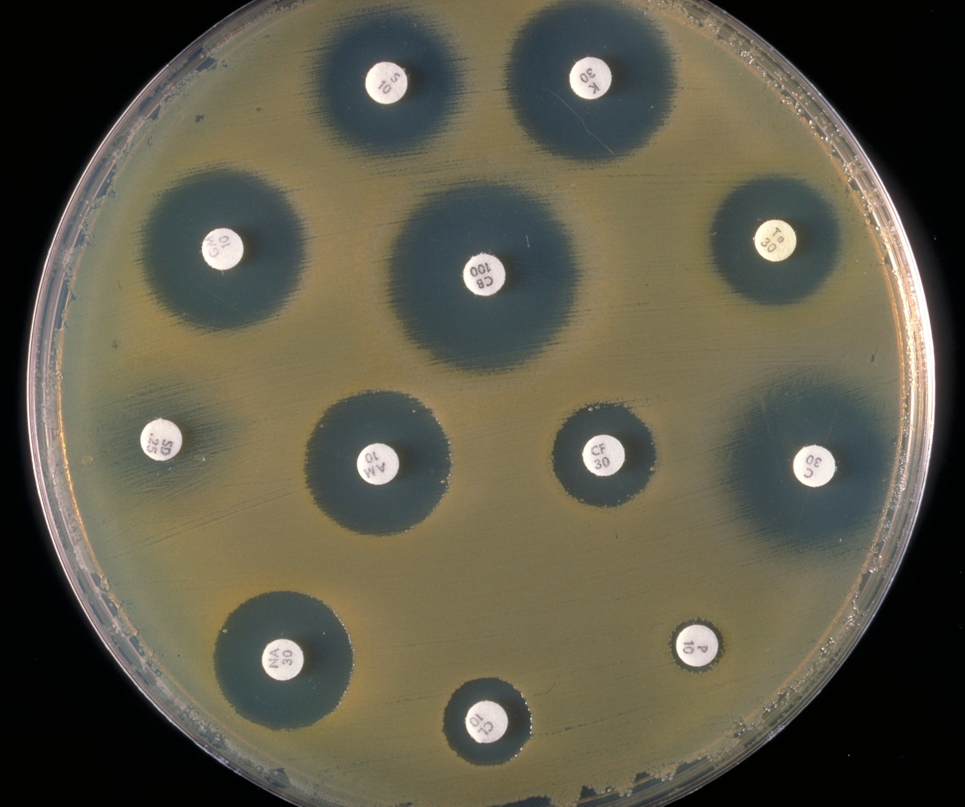
La diagnostica microbiologica aiuta ad usare meglio gli antibiotici
Antibiotico | MIC mg/L (S/I/R)
Cefoxitin screen | POS
Oxacillina | >4 R
Eritromicina | >2 R
Clindamicina | >0.5 R
Daptomicina | 0.5 S
Linezolid | 2 S
Vancomicina | 1 S
Teicoplanina | 1 S
Amikacina | >1 R
Gentamicina | >1 R
Levofloxacina | >2 R
Tigeciclina | ≤0.12 S
Quale antibiotico?
Staphylococcus aureus
Terapia antibiotica mirata

Slide 5
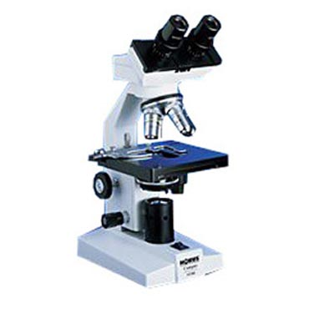
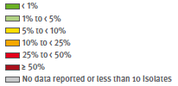
La diagnostica microbiologica aiuta ad usare meglio gli antibiotici
Dati di sorveglianza epidemiologica
Diagnostica microbiologica
Terapia antibiotica empirica

Slide 6
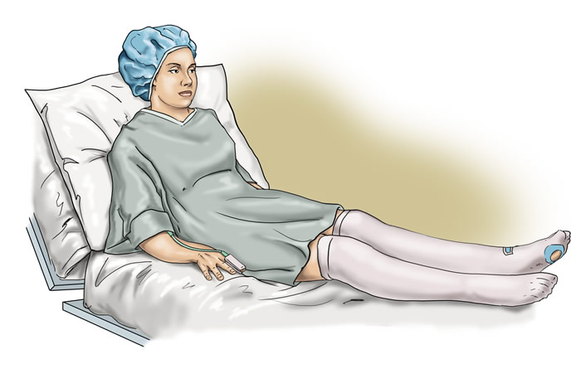
La diagnostica microbiologica aiuta a controllare la diffusione dei batteri antibiotico-resistenti
Colonizzazione nasale
- MRSA
Colonizzazione intestinale
Il paziente colonizzato da batteri MDR deve essere gestito in modo da evitare la trasmissione dei batteri MDR agli altri pazienti
- CRE
- VRE
Colonizzazione cutanea
- MRSA
- CRA

Slide 7
Patogeni Gram-negativi XDR incontrati con frequenza crescente nella pratica clinica
Antibiotico | MIC mg/L (S/I/R)
Amoxi/Clav | >64 R
Pip/Tazo | >256 R
Ceftriaxone | >64 R
Ceftazidime | >64 R
Cefepime | >64 R
Ertapenem | >32 R
Imipenem | >32 R
Meropenem | >32 R
Fosfomicina | >128 R
Amikacina | >64 R
Gentamicina | 1 S
Ciprofloxacina | >4 R
Tigeciclina | 1 S
Colistina | >8 R
Antibiotico | MIC mg/L (S/I/R)
Imipenem | >32 R
Meropenem | 64 R
Amikacina | 32 R
Gentamicina | >16 R
Ciprofloxacina | >32 R
TMP/SMZ | >320 R
Colistina | 1 S
Carbapenem-R Acinetobacter
(CRA)
Carbapenem-R Klebsiella
(CRE)

Slide 8
Impatto della diagnostica microbiologica nel combattere la resistenza agli antibiotici
-
Appropriatezza
Accuratezza
Rapidità
+

Slide 9
Emocoltura: indagine diagnostica fondamentale nella diagnosi di sepsi
Gram
1-2 h
ID BIOCHIM
Prelievo
Incubazione
Identificazione (ID)
Antibiogramma (AB)
2 – 120 h
media 22 h
Positivizzazione
AB
>= 48 h
Terapia
empirica
Aggiustamento
terapia empirica
Terapia mirata
>= 72 h

Slide 10
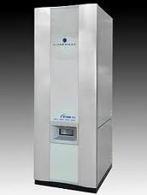
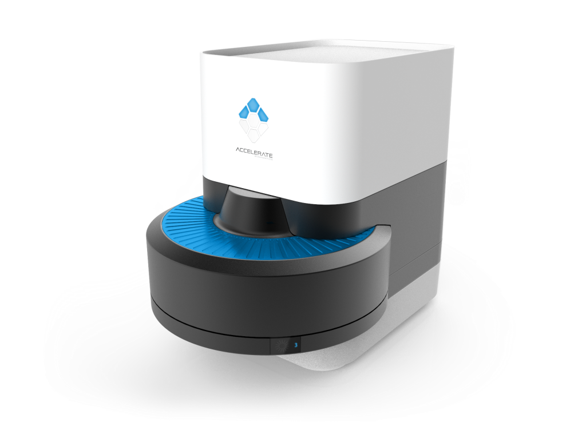
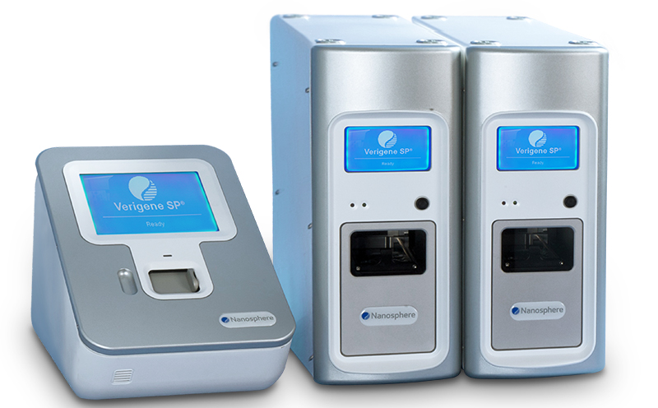
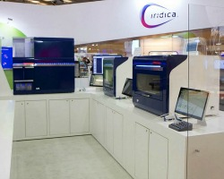
Nuove tecnologie in diagnostica microbiologica utili per una diagnosi più rapida ed accurata
Spettrometria di massa con tecnologia MALDI-TOF per l’identificazione rapida di batteri e funghi
Single cell automated time-lapse microscopy (SC-ATLM) per identificazione ed antibiogramma rapido
Biologia molecolare per identificazione ed antibiogramma molecolare

Slide 11
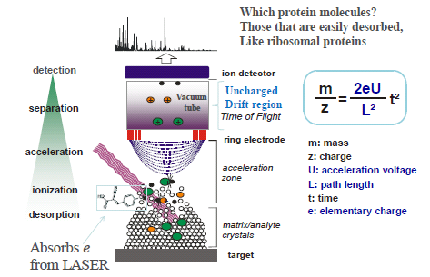
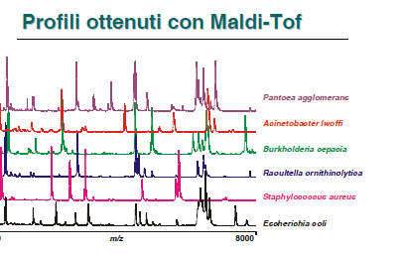
Spettrometria di massa con tecnologia MALDI-TOF
Spettro di massa delle proteine microbiche
Identificazione di batteri e miceti in pochi minuti (vs. ore)
Migliore accuratezza della identificazione biochimica

Slide 12
Workflow delle emocolture con MALDI-TOF
Gram
1-2 h
ID BIOCHIM
Prelievo
Incubazione
Identificazione (ID)
Antibiogramma (AB)
AB
Gram
ID MALDI
>= 48 h
Incubazione
2-6 h
AB
18-24 h
Terapia
empirica
Aggiustamento
terapia empirica
Terapia mirata

Slide 13
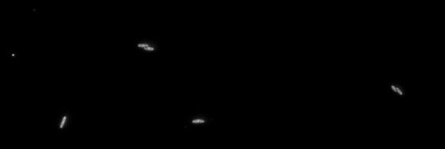
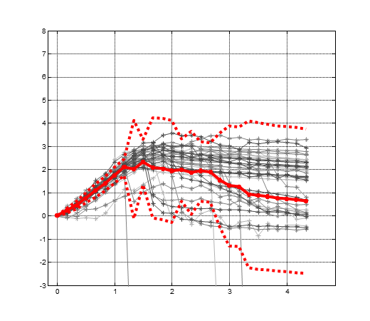
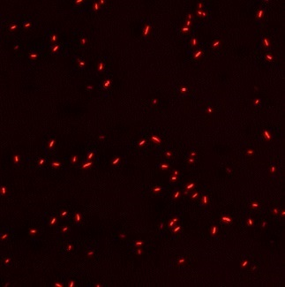
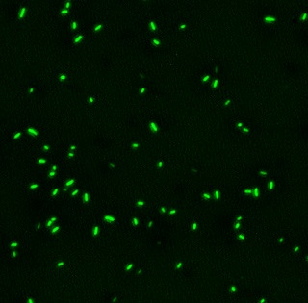

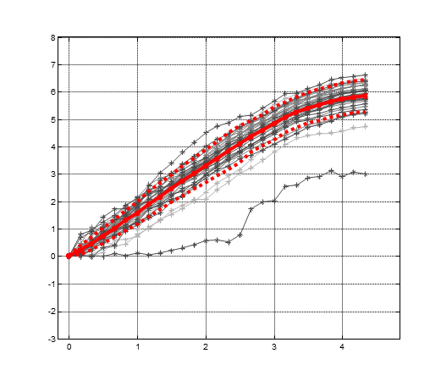
Single Cell Automated Time Lapse Microscopy
ID in 2 ore con sonde fluorescenti
Antibiogramma in 6 ore (analisi immagine)
Gram
1-2 h
Prelievo
Incubazione
Identificazione (ID)
Antibiogramma (AB)
Gram
ID SC-ATLM
AB
Incubazione
2 h
6 h
AB SC-ATLM
Terapia
empirica
Terapia mirata

Slide 14
Identificazione e antibiogramma molecolare
ID MOLECOLARE
ID MOLECOLARE
Gram
1-2 h
ID BIOCHIM
Prelievo
Incubazione
Identificazione (ID)
>=48 h
Antibiogramma (AB)
AB
AB MOLECOLARE
AB MOLECOLARE
Terapia
empirica
Aggiustamento
ter. empirica
Aggiustamento
ter. empirica
Terapia mirata
Informazioni
più dettagliate
Informazioni
più dettagliate

Slide 15
Antibiogramma molecolare
Rilevazione di determinanti genetici di resistenza
Vantaggi
Rapidità
Proxy per il fenotipo di resistenza
Limiti
Cerca solo alcune resistenze
Non informa sulle MIC
Costo elevato
Decisione terapeutica

Slide 16
Diagnostica molecolare come strumento utile per la stewardship antibiotica
Rilevamento S. aureus e geni mecA/C (MRSA)
1 h
SI
NO
Antibiotico anti-MRSA
Considerare altre opzioni

Slide 17
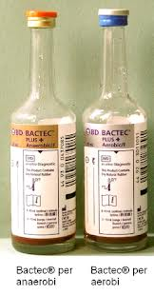
Diagnostica molecolare come strumento utile per la stewardship antibiotica
Paziente neutropenico febbrile (SCT allogenico), colonizzato da K. pneumoniae Carba-R (COL-S, TIG-S)
Terapia empirica: MER^{HD} + COL + TIG^{HD} (+ LZD)
Emocoltura positiva (bacillo Gram-negativo)
1.5 h
ID e rilevamento geni per ESBL/carbapenemasi
E. coli
ESBL+
KPC-, VIM-
NDM-,OXA-
K. pneumoniae
ESBL-
KPC+
K. pneumoniae
ESBL+
VIM+
Downgrade
CAZ-AVI
Conferma

Slide 18
Diagnostica molecolare come strumento utile per la stewardship antibiotica
Nuovi anti-Gram-negativi
Patogeni target
Ceftolozano Tazobactam
ESBL
P. aeruginosa No-MBL
Ceftazidime
Avibactam
ESBL
CRE KPC/OXA-48
Imipenem
Relebactam
ESBL
CRE (KPC)
P. aeruginosa No-MBL
Meropenem
Vaborbactam
ESBL
CRE (KPC)
Aztreonam Avibactam
CRE (KPC, OXA-48, MBL)
Utilità della rilevazione rapida del meccanismo di resistenza

Slide 19
Conclusioni
La diagnostica microbiologica ha un ruolo essenziale nel combattere la resistenza agli antibiotici
Disponibilità di nuove tecnologie diagnostiche che consentono di ridurre i tempi di risposta e aumentare accuratezza delle informazioni
Necessità di posizionare correttamente le nuove tecnologie e rivedere flussi organizzativi e algoritmi diagnostici (stewardship diagnostica)
Verso processi diagnostici personalizzati sul singolo paziente
Necessaria sinergia tra diverse figure professionali, e fra Istituzioni pubbliche e Aziende

